Slide 1


BÀI 3: C c

Slide 2


Slide 3

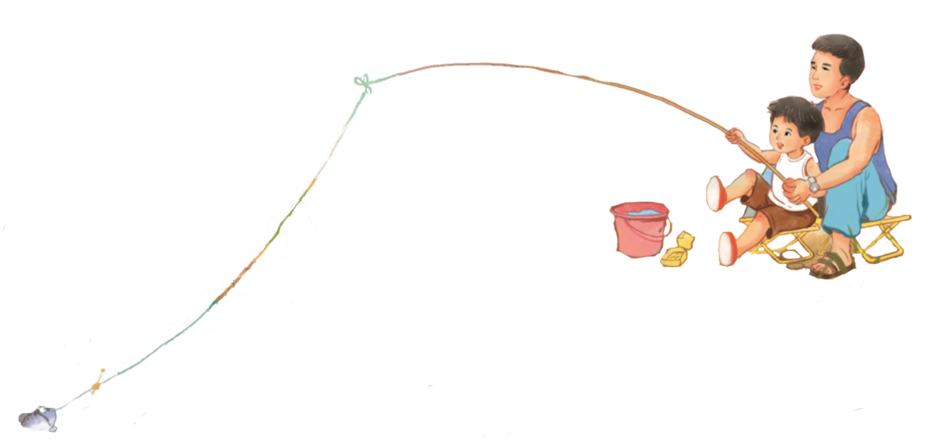
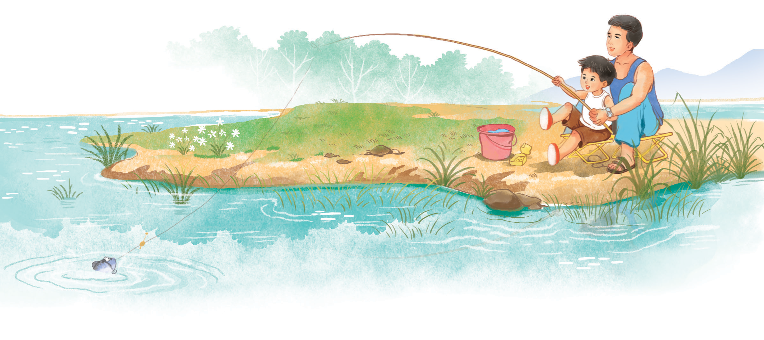
Notes:
Chưa có hiệu ứng rung rinh ở nhân vật

Slide 4
ˊ
ˊ
Nam vµ bè c©u c¸
c
c

Slide 5


Slide 6


c

Slide 7
c
c
a
c
a
ca
ca

Slide 8
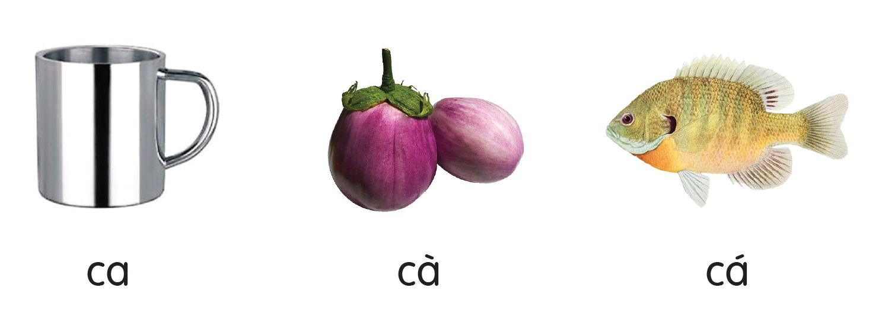

Slide 9


Slide 10


Slide 11
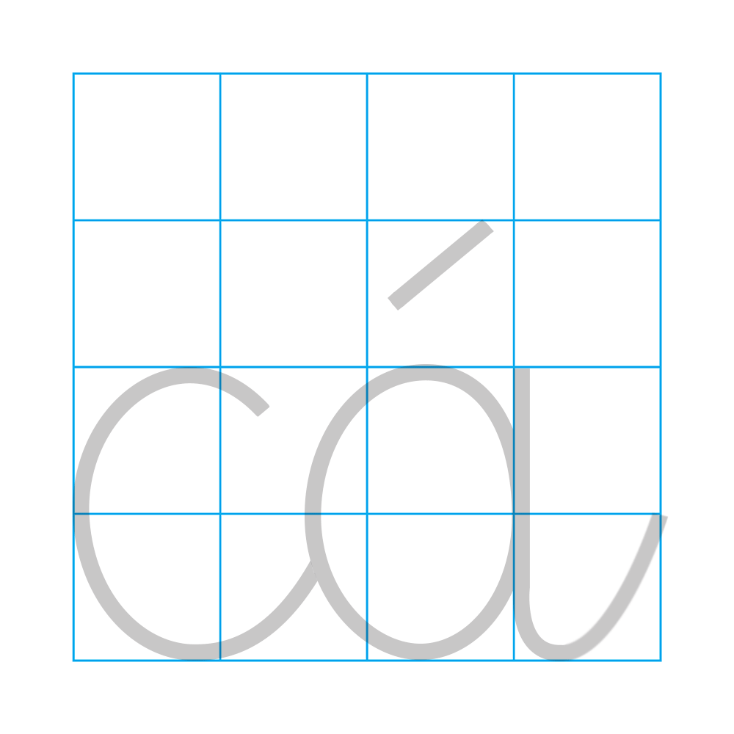

Slide 13


Slide 14
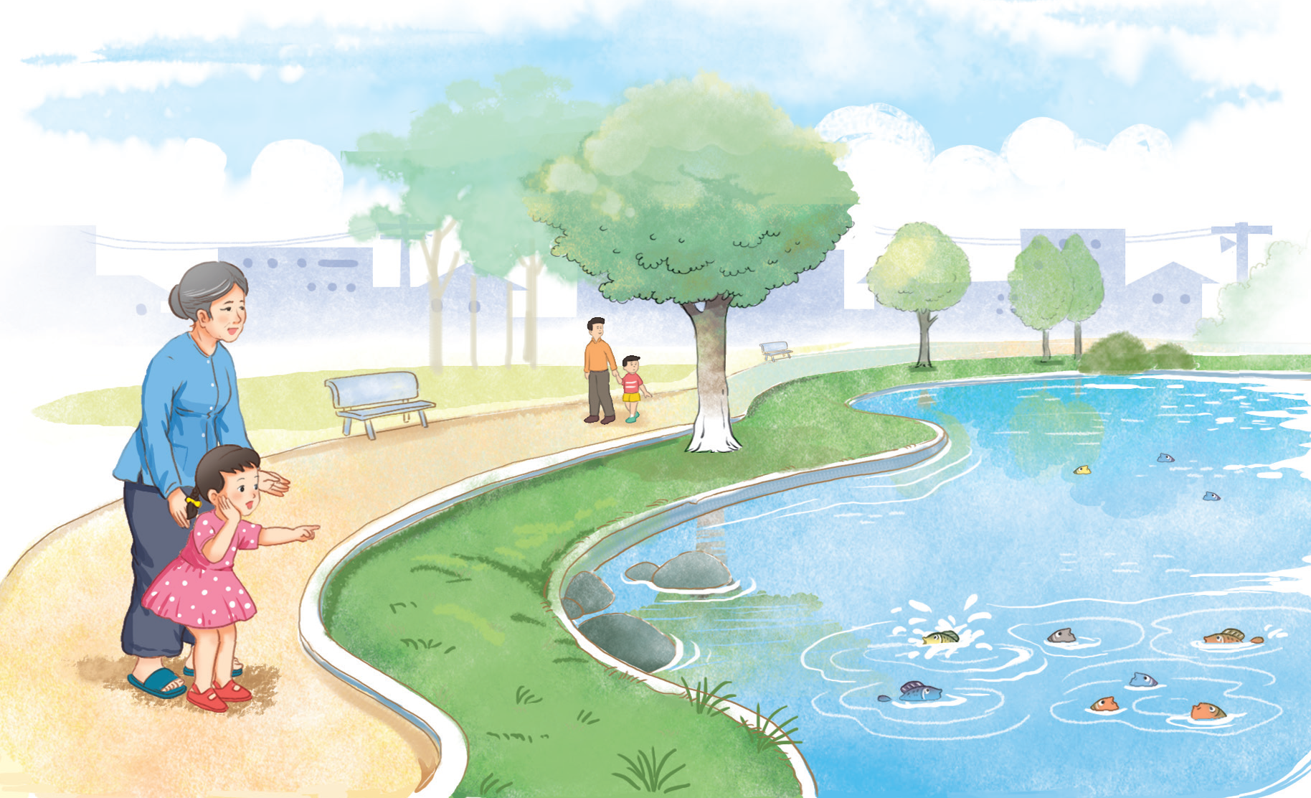
A, cá.

Slide 15


Slide 16

